Slide 1
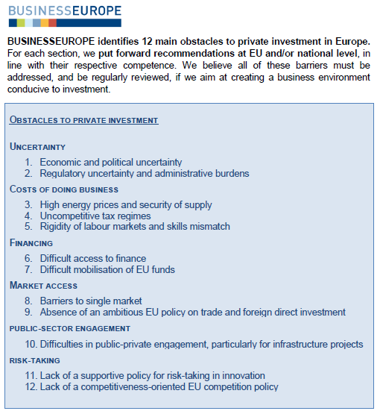
Investīciju samazināšanās pēdējos gados ir arī Eiropas problēma
Eiropas uzņēmēji saskata 6 veidu šķēršļus investīcijām:
Nedrošība
Nesamērīgas izmaksas (enerģija, nodokļi, darbaspēks)
Finanšu pieejamība
Piekļuve tirgiem
Sabiedriskā sektora [vāja] iesaistīšanās
Pārāk augstu risku uzņemšanās

Slide 2
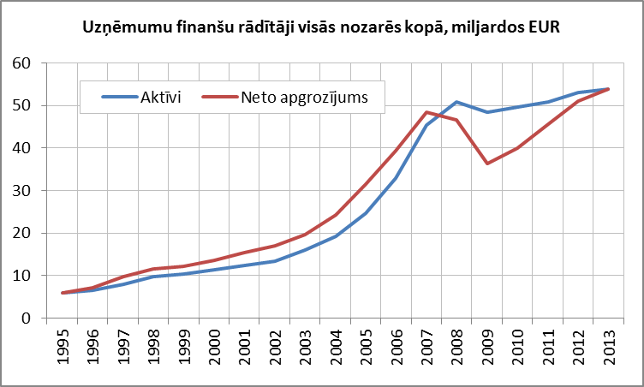
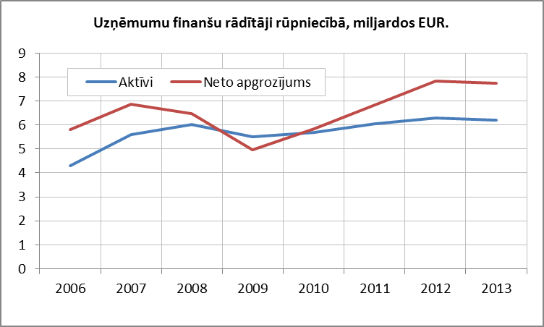
Latvijā nebūs strauja izaugsme nākamajos gados, ja netiks paplašināti uzņēmumu aktīvi (atjaunotas iekārtas / mašīnas, modernizācija)
Aktīvu izaugsme ir lēna gan Latvijā kopā (1.attēls), gan apstrādes rūpniecībā (2.attēls)

Slide 3
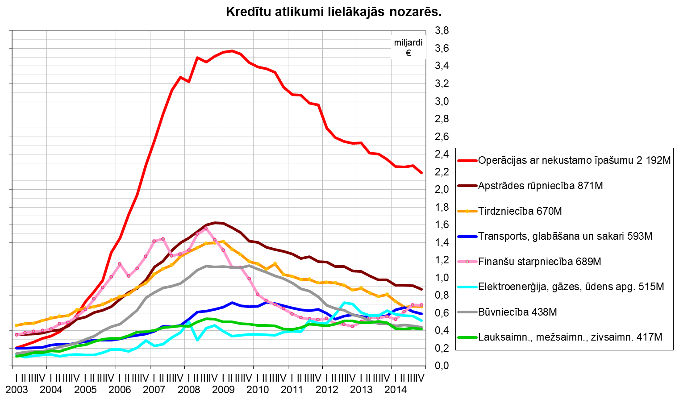
Kredītu apjoms uzņēmumiem turpina samazināties

Slide 4
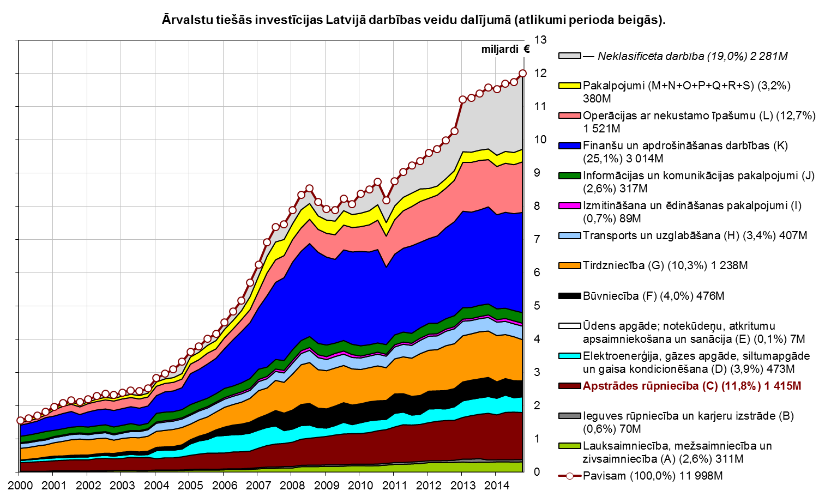
Latvijā ienākošās ārvalstu investīcijas sasniegušas 12 miljardus € (t.sk. NACE saimnieciskās darbības klasifikatoram atbilst ~10 miljardi €; šajā grupā ārvalstu investīcijas 2013.-2014.g. nepieaug!)

Slide 5
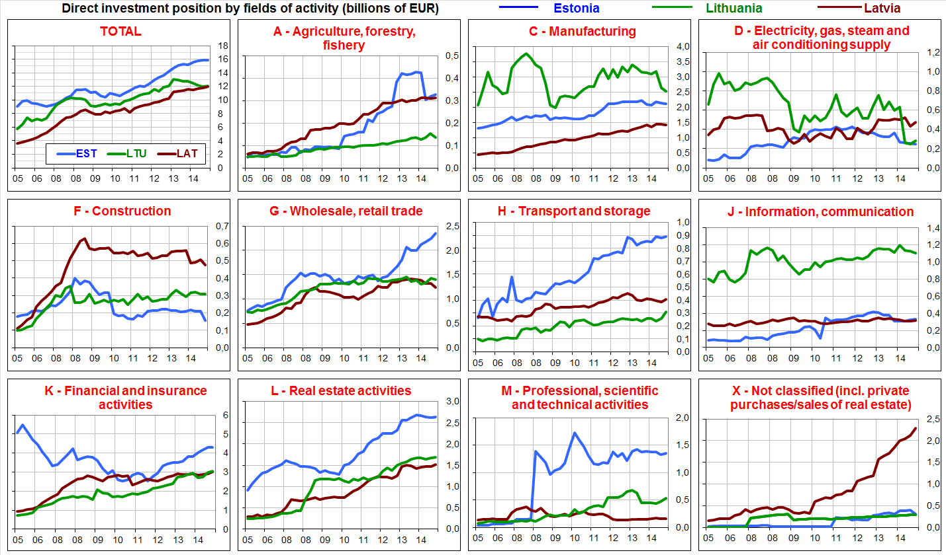
Starp Baltijas valstīm līderis pēc piesaistīto investīciju apjoma ir Igaunija (16bn€).
Lietuva (12bn€), Latvija (12/10bn€)

Slide 6
Kāpēc Latvijā ir salīdzinoši zems investīciju apjoms?
Daži apstākļi ir līdzīgi kā citur:
Vāja piekļuve finanšu resursiem
Strauji palielinājušies ģeopolitiskie riski
Latvijai ir savi specifiskie šķēršļi, kas attur investorus un / vai neļauj piesaistīt ilgtermiņa investīcijas:
Dārgāka elektroenerģija / sarežģītāka piekļuve enerģijai
Nav nodokļu atvieglojumu reinvestētajai peļņai
Augstāki darbaspēka nodokļi
Administratīvais slogs
Tieslietu sistēma nenodrošina ātru un taisnīgu strīdu atrisināšanu
Kvalificēta darbaspēka pieejamība
Subjektīvi apstākļi:
Ārvalstu kapitālam nav īpašu stimulu uzņemties paaugstinātu risku, lai finansētu Latvijā ražotņu attīstību, kas tagad vai nākotnē radītu konkurenci pašu valsts uzņēmumiem
Ja par Latviju ir zema ārvalstu investoru interese, tad tas liecina arī par nepievilcīgiem apstākļiem vietējiem uzņēmējiem

